Slide 1
Роль палочек Кюизенера в математическом развитии детей дошкольного возраста
Подготовила:
воспитатель Дубровская Л.В.

Slide 2
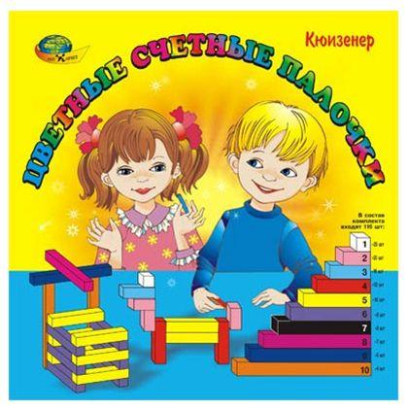
Палочки Кюизенера – это дидактический материал, который придумал известный математик из Бельгии Д.Кюизенер в 50-е годы ХХ века. Материал предназначен для обучения математике и используется педагогами разных стран в работе с детьми, начиная с младших групп детского сада и заканчивая старшими классами школы.

Slide 3
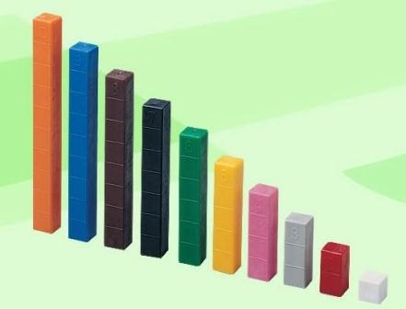
Палочки Кюизенера – это цветные счетные палочки - призмы 10 разных цветов и длинной от 1 до 10 см. Палочки одной длины выполнены в одном цвете и обозначают определенное число. Чем длиннее палочка, тем большее значение числа она выражает.

Slide 4
Цветные палочки являются многофункциональным математическим пособием, которое позволяет:
1. Различать и классифицировать по цвету
2. Познакомить с последовательностью чисел натурального ряда
3. Освоить прямой и обратный счет
4. Делить целое на части и измерять объекты
5. Познакомить с понятием величины, длины, высоты, ширины
6. Развивать пространственные представления
7. Овладеть арифметическими действиями

Slide 5
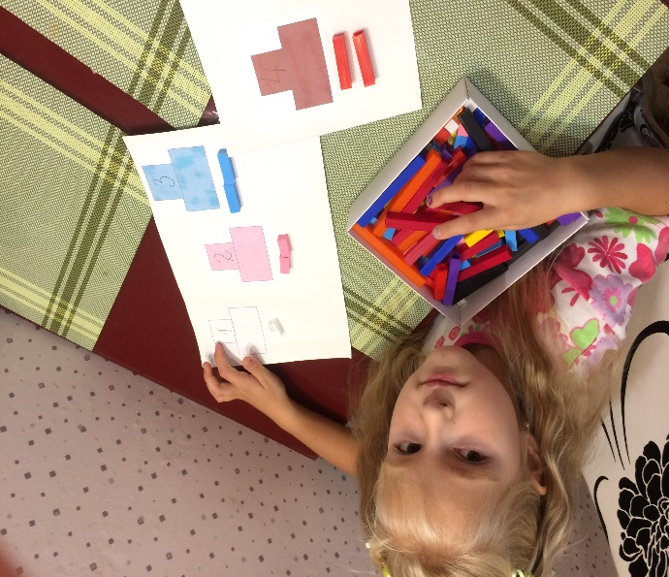
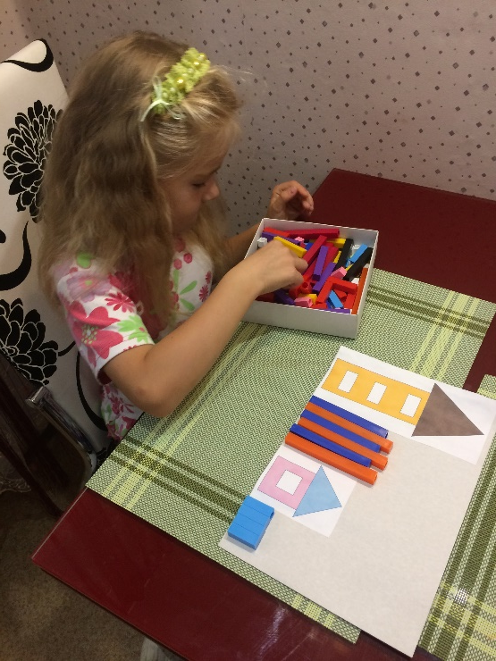
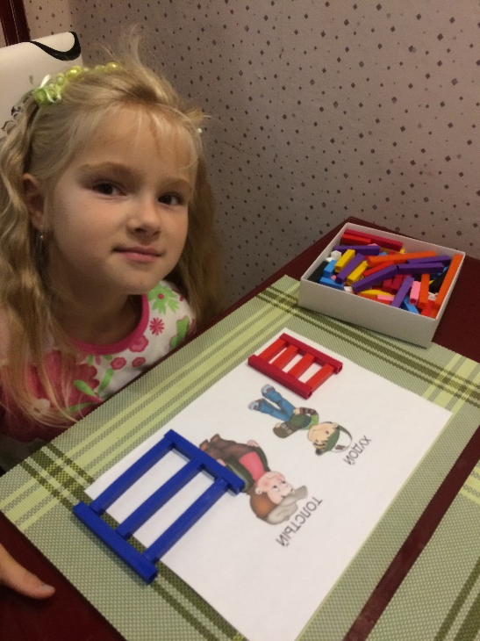
На I этапе палочки используют как игровой материал.
Дети играют с ними, как с обычными кубиками, палочками, конструктором и по ходу знакомятся с цветами, размерами и формами.
«Подбери ленточки к фартукам»
«Строим заборы для домиков низкие и высокие»
«Лесенка широкая и узкая»

Slide 6
На II этапе дети учатся устанавливать соответствие между цветом, длиной и числом.
В процессе игр и упражнений с цветными палочками дети легко познают отношения «больше - меньше», «столько же», «больше (меньше) на 1, 2, 3… », деление целого на части, измерение условными мерками, состав чисел из единиц и двух меньших чисел. Начинают практически выполнять действия сложения и вычитания, умножения и деления.
Осваивают пространственные отношения («слева направо» «слева», «справа», «выше, чем… » «между», «перед», «после» и др.)

Slide 7
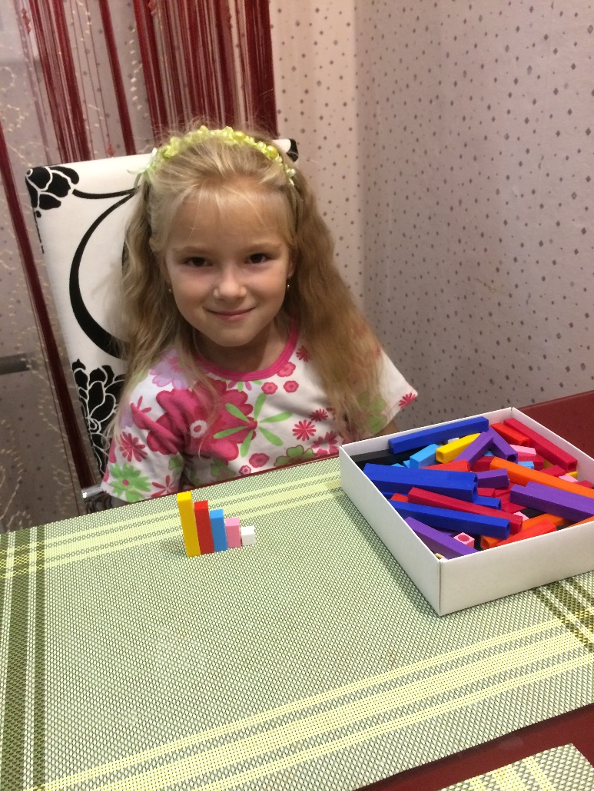
Постройте заборчик из 5 палочек, начиная с белой палочки. Сосчитайте палочки по порядку от самой низкой до самой высокой.
Назовите палочку, которая находится между второй и четвертой палочкой.
Какого она цвета?
1 2 3 4 5

Slide 8
Постройте небольшой поезд из цветных палочек. Поезд состоит из трех вагонов – палочек: желтой, розовой и голубой. Желтый вагончик стоит внутри, а розовый - не является первым. В какой последовательности стоят вагоны?

Slide 9
Постройте две лесенки с пятью ступеньками, разница между ступеньками должна быть равна двум или соответствовать розовой палочке.
2
4
6
8
10
1
3
5
7
9

Slide 10
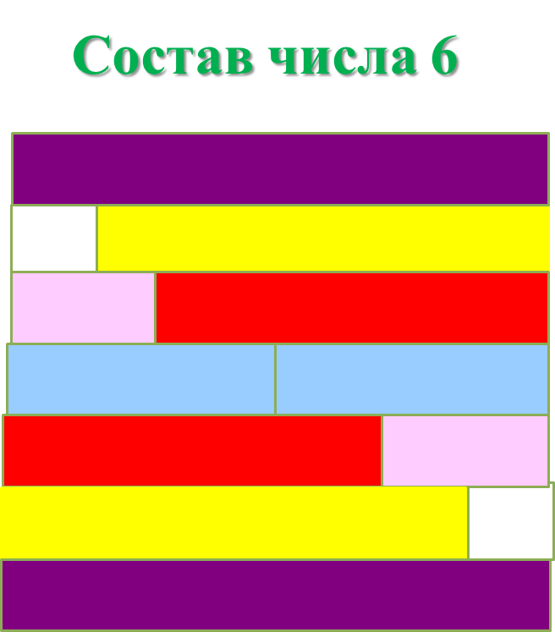
Постройте красивый коврик из палочек. Ширина коврика 6 см (8 см). Каждый следующий ряд коврика нужно выстраивать, используя только 2 п. Старайтесь, чтобы коврик был разноцветным.
Состав числа 8

Slide 11
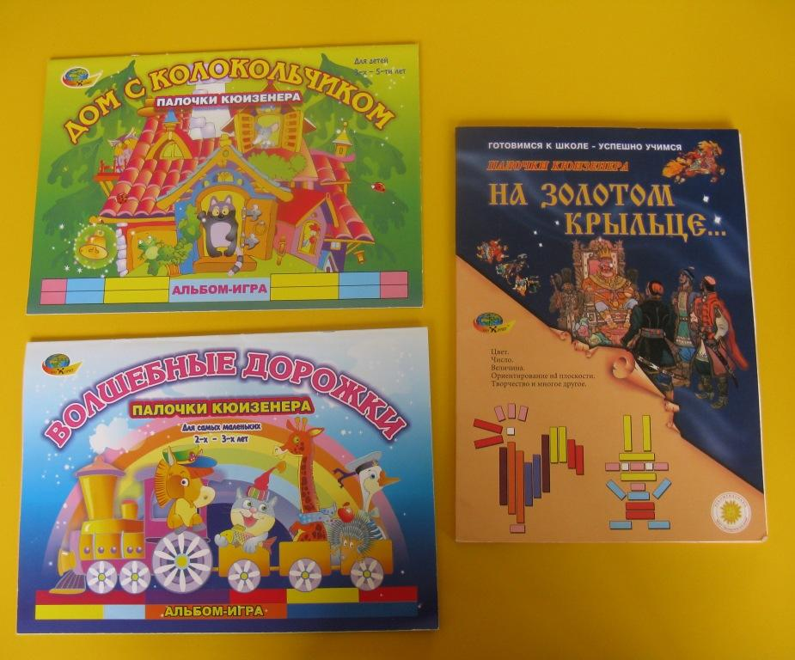
Игры и упражнения с палочками Кюизенера воспитывают у детей настойчивость, целеустремлённость, силу воли; положительно влияют на саморазвитие ребёнка, его самостоятельность, самоорганизацию, самовыражение, самоконтроль

Slide 12
Спасибо
за внимание!

